Slide 2
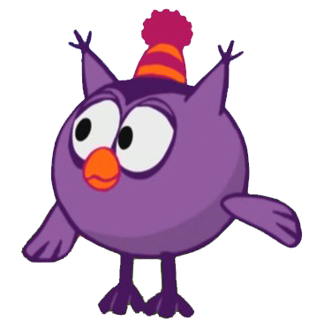
МБДОУ «Добрянский детский сад № 8» Списочный состав: 22 человека
Возраст детей 3 – 4 года
Педагоги: Лобанова Е.А.
Тиунова Л.А.

Slide 3
Ведущая цель учебного года - Социализация детей в условиях детского коллектива (т.е. усвоения ребёнком определенной системы знаний и умений, образцов поведения, социальных норм и ценностей)
Цель была достигнута за счёт:
* бесед с детьми о дружбе, отношениях друг к другу
*чтение художественной литературы
* занятий по нравственному воспитанию
* сюжетно – ролевой игры (она дает возможность безопасного проигрывания различных трудных, неоднозначных конфликтных ситуаций, знакомит детей с окружающим миром)
*внедрение «Дня вежливости»

Slide 4
ФГОС в нашей группе
Работа по внедрению стандартов:
- родительское собрание «Внедрение ФГОС в ДОУ» Цель: знакомство родителей с особенностями построения образовательного процесса на первой ступени дошкольного образования в соответствии с требованиями ФГОС ДОУ.
Создание презентации «Федеральный государственный образовательный стандарт дошкольного образования»
создание папки – передвижки для родителей и оформление стенда на тему «Родителям о законе «Об образовании в РФ. ФГОС в ДОУ»
Презентация "Взаимодействие ДОУ с родителями воспитанников в рамках ФГОС»
Изучение метод. литературы по теме «Федеральный государственный образовательный стандарт дошкольного образования»
Перспектива дальнейшей работы - продолжать активное сотрудничество с родителями.

Slide 5
Анализ профессионального роста
Лобанова Е.А.
*Освоено участие в он – лайн семинарах
*Достигнута позитивная динамика учебных достижений
* Получилось организовать методическую работу по взаимодействию детского сада с семьёй
*Планирую достигнуть высшей категории (перспектива роста)
Тиунова Л.А.
*Участие в ППО педагогов раннего возраста (освоено)
*Достигнута I катего-рия
*Получилась положительная работа по блочно-тематическому планированию
*Планирую достигнуть высшей и категории

Slide 6
Итоги мониторинга

Slide 7
Кружковая деятельность
«Естественно - научная деятельность с детьми младшего дошкольного возраста»
Запланировано: 18 занятий (т.е. по 2 занятия в месяц)
Проведено: 18 занятий
Основное содержание исследований: природные явления (ветер, снегопад, солнце, вода, почва); материалы (песок, бумага, дерево, камень, магнит); мир растений (способы выращивания
из луковицы, из семян, способы изменения цвета растения).
Посещаемость: 22 человека

Slide 8
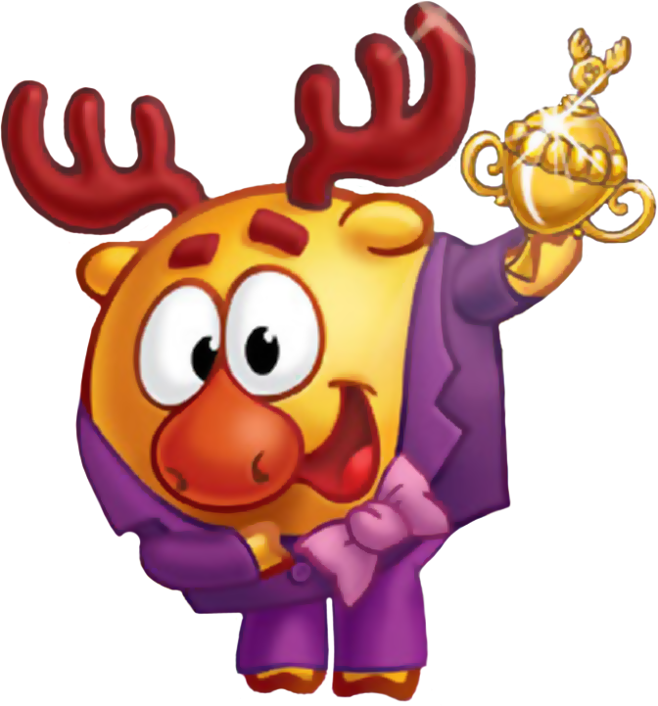
Достижения детей
1. Участие в проекте «Акция 02» – диплом I степени
2. Всероссийский творческий конкурс «Подарок маме » - 2 диплома I степени + 8 сертификатов
3. Всероссийский творческий конкурс «Ёлочка - красавица» - 10 сертификатов

Slide 9
4. Проведение конкурса «Лучшая кормушка» – 2 диплома I степени
5. Участие в конкурсе «Мир прекрасного творения» – сертификаты (8 человек)
6.Участие во Всероссийском конкурсе «Открытка ветерану» - 10 человек
7. Участие в акции, посвященной 70 – летию Победы «Письмо ветеранам» - благодарственное письмо – 10 человек
8. Участие в проекте «Лисенок 2014» – 2 диплома II степени и благодарственное письмо

Slide 10
Достижения педагогов
Лобанова Е.А.
Тиунова Л.А.
Результаты мониторинга – высокий уровень 23% (Лобанова Е.А., Тиунова Л.А.)
Участие в круглых столах (он – лайн семинары) от журнала «Современное дошкольное образование»
Участие во Всероссийских конкурсах и присуждение призовых мест (благодарственные письма и грамоты, сертификаты педагогам)
Публикации по кружковой деятельности (сайты и метод. литература)
Создана страничка нашей группы на сайте.
1. Результаты мониторинга – высокий уровень 23% (Лобанова Е.А., Тиунова Л.А.)
2. Участие во Всероссийских конкурсах и присуждение призовых мест (благодарственные письма и грамоты, сертификаты педагогам)
3. ППО педагогов групп раннего возраста (72 часа) – сертификат
4. Присвоена I квалификационная категория

Slide 11
Перспектива на 2015 – 2016 учебный год
Планирование организации мастер – классов для родителей «Волшебство своими руками»
Участие в детских проектах, творческих конкурсах, фестивалях.
Коррекционная работа с детьми, чей уровень развития ниже среднего.
4. Проведение мероприятий, направленных на безопасность детей (спортивные соревнования, развлечения)
5. Показ открытых занятий и мероприятий для родителей.

